Slide 1


Slide 2
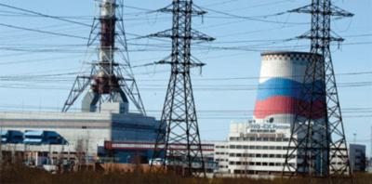
СООО «РосЭнергоПроект-М»
Создано в результате преобразования Представительства ООО «Теплоэнергоремонт-Москва» в Республике Беларусь
СООО оказывает комплекс услуг по
проектированию объектов промышленности и энергетики, включая:
предпроектные обследования, инженерные изыскания
основные технические решения
разработку проектной и рабочей документации
технические требования на оборудование, строительные конструкции и материалы
прохождение экспертиз, Главгосэкспертизы РФ
авторский надзор

Slide 3
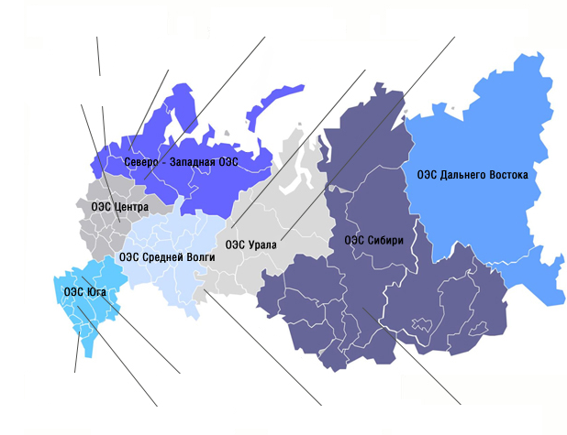






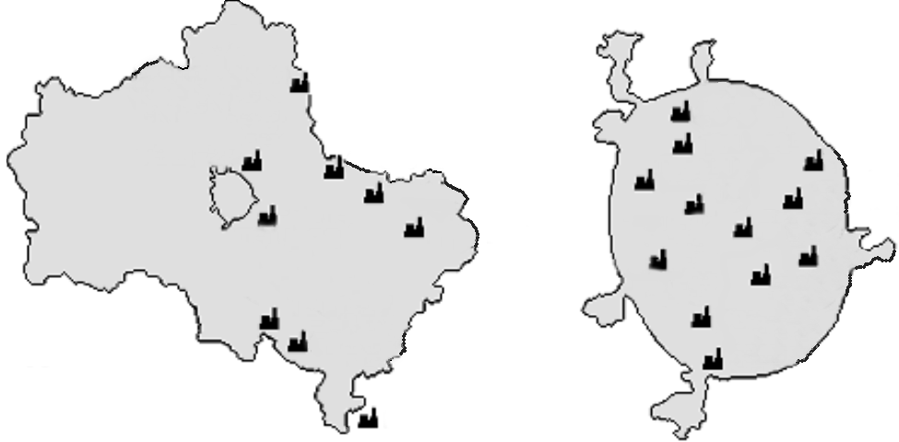



Основные заказчики
Псковская ГРЭС
Череповецкая ГРЭС
Сургутская ГРЭС-1
Киришская ГРЭС
Серовская ГРЭС
Рязанская ГРЭС
Новочеркасская
ГРЭС
Адлерская ГРЭС
Троицкая ГРЭС
Красноярская ГРЭС-2
Ставропольская ГРЭС
Москва
Загорская
ГАЭС
ТЭЦ-21
ТЭЦ-27
ГРЭС-3
ТЭЦ-28
ТЭЦ-23
ТЭЦ-16
ТЭЦ-8
ТЭЦ-12
ТЭЦ-11
ТЭЦ-22
ГЭС-1
ГРЭС-5
ТЭЦ-25
ТЭЦ-8
ТЭЦ-9
Московская
область
ТЭЦ-17
ТЭЦ-20
ГРЭС-4
ТЭЦ-26
ГРЭС-24

Slide 4
Осуществляем разработку всех разделов проектной документации

Slide 5
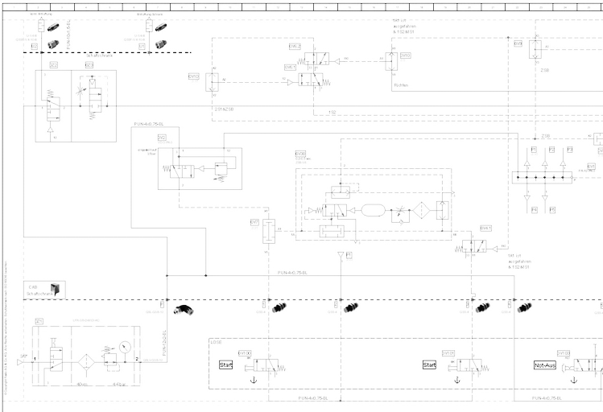
Компетенции
Сетевое строительство
ВЛ, КЛ 110/220 кВ
ПС 110/220/330 кВ
Генерация
Новое строительство
Пусковые , отопительные котельные
Насосные, газодожимные станции
Котлоагрегаты
Химводоочистка
Систем АСУТП
Котлоагрегаты, Турбоагрегаты , ХВО
АИИСКУЭ, ТМиС
Пожаротушение, сигнализация, оповещение
Вспомогательное оборудование
Замена тепло/электро оборудования

Slide 6
Мы располагаем штатом специалистов
Директор
Заместитель директора
Главный инженер
Главные инженеры проекта
Сантехнический отдел
Группа отопления и вентиляции
Группа АПС и АПТ
Электротехни-ческий отдел
Технологическая группа
Группа первичной коммутации
Группа релейной защиты и автоматики
Группа кабельных сетей
АСУТП
Телемеханика и связь
АИИСКУЭ
Сметный отдел
Отдел архитектуры
Архитектурная группа
Группа генплана и транспорта
Отдел строительных конструкций
Группа проектирования металлических конструкций
Группа проектирования железобетонных конструкций
Специалист по кадрам
Экономист
Управление автоматизации производства
Архив
Главный бухгалтер
Группа КИПиА
Группа СВ
Группа ПОС
Отдел теплоснабжения
Группа водоснабжения и канализации

Slide 7
Квалификационный состав

Slide 8
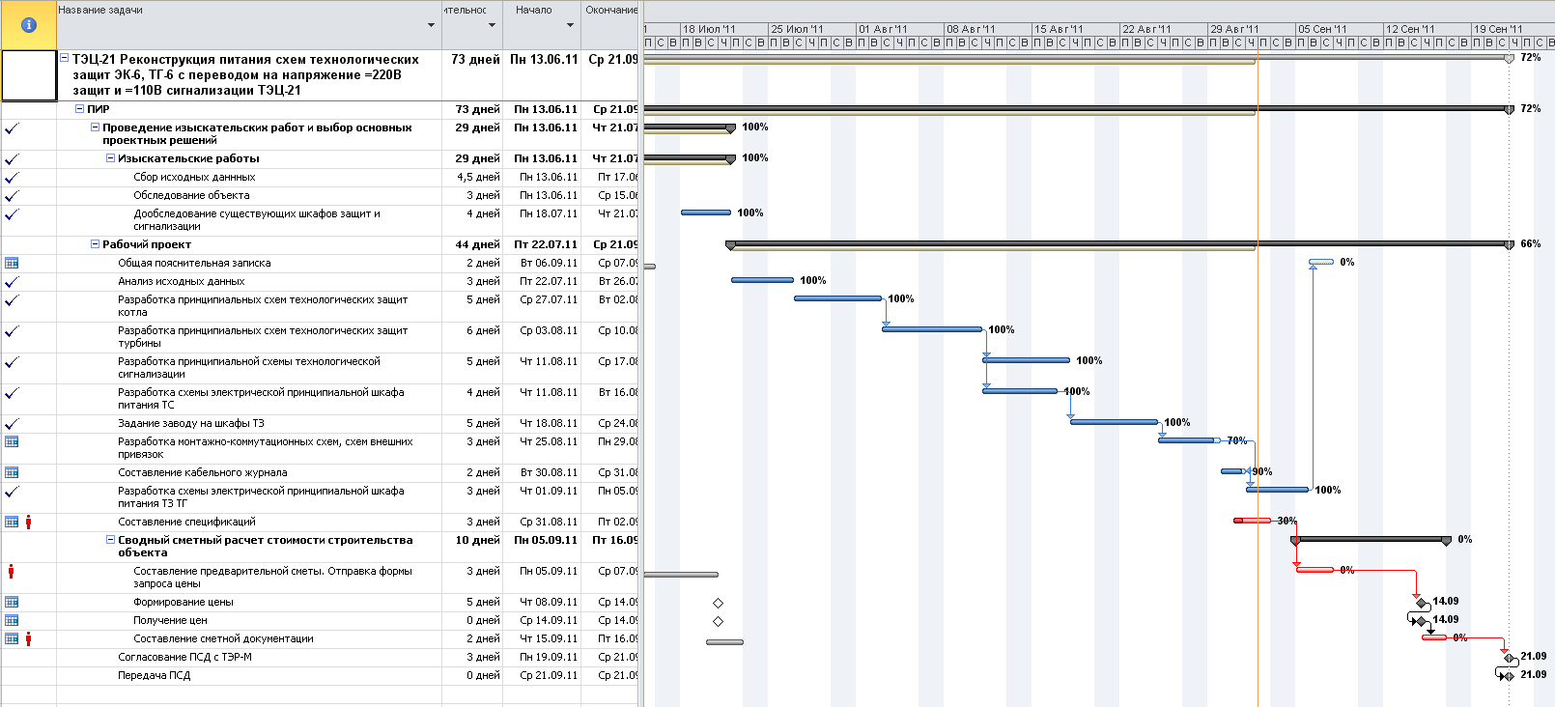
Управление проектированием организовано на базе MS Project
Отставание

Slide 9
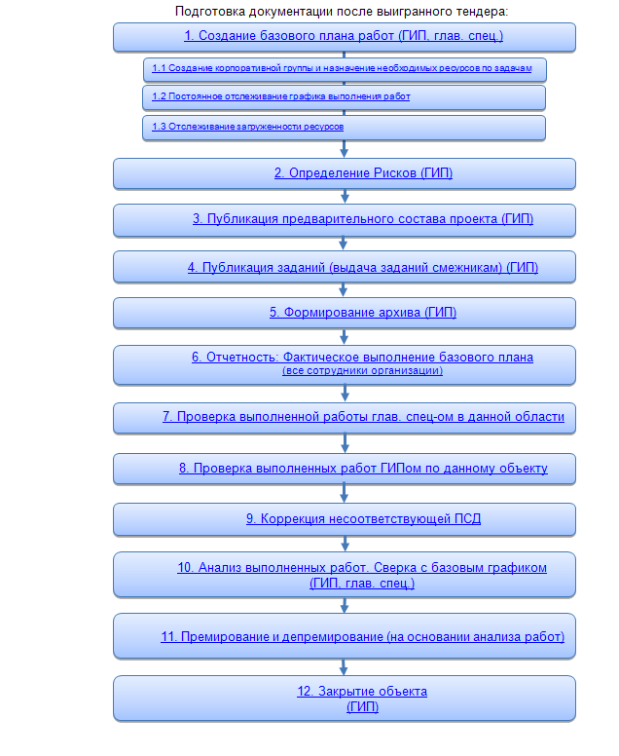
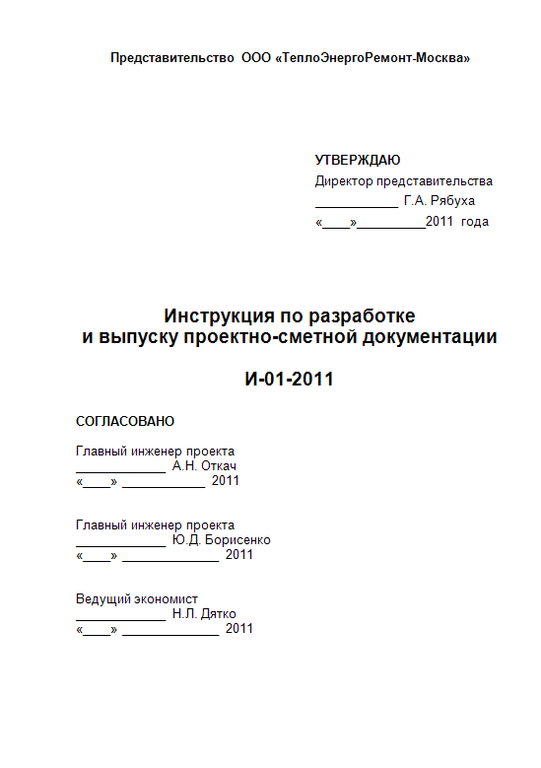
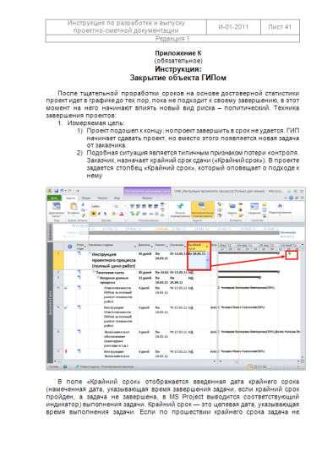

Система менеджмента качества
регламентирует полный цикл разработки, выпуска, контроля качества проектной документации
основана на автоматизации управления производством
Разработка плана работ
Разработка проекта
Завершение и анализ

Slide 10
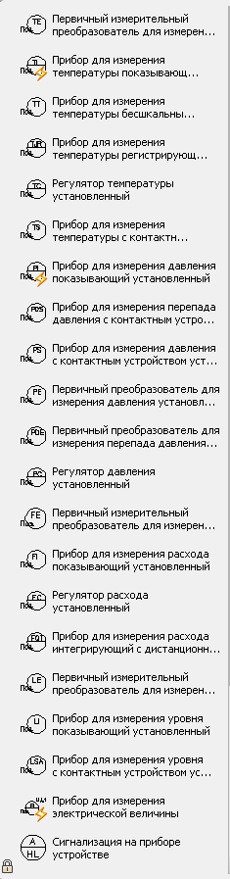
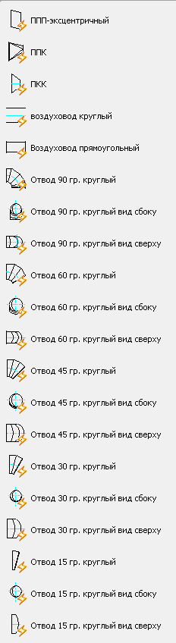
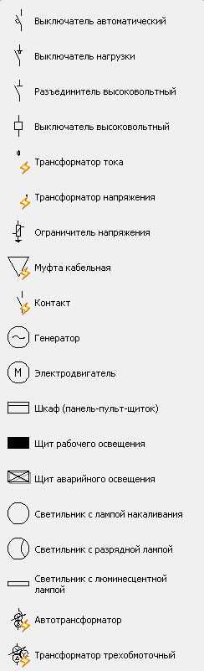
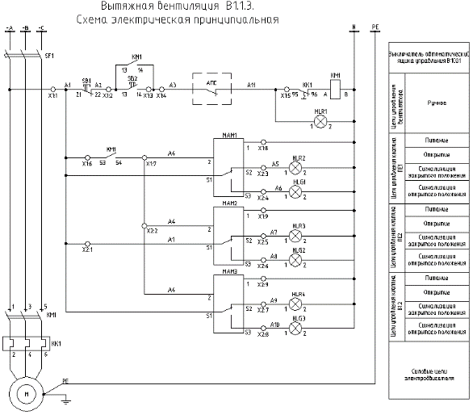
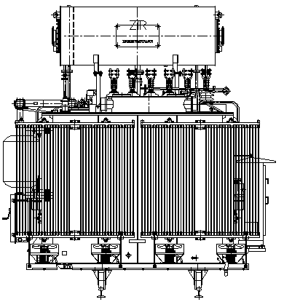
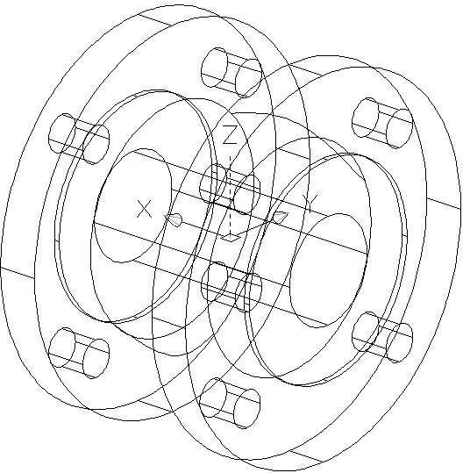
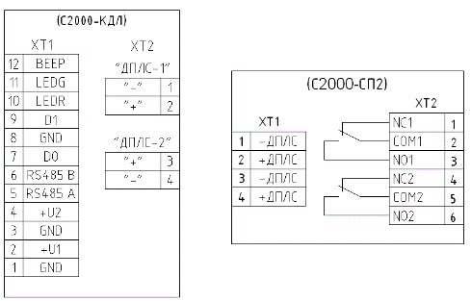
Библиотека элементов и типовых узлов
Коллективом проектного института разработана библиотека (2D и 3D) элементов, типовых узлов, схем, что позволяет значительно сократить сроки проектирования

Slide 11
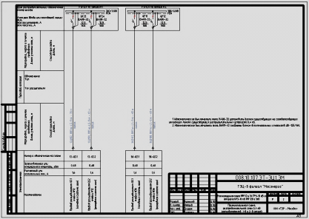
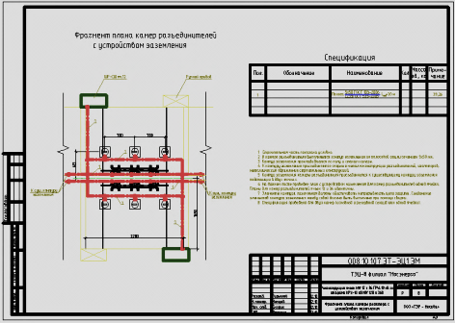
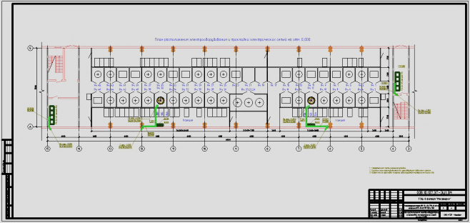
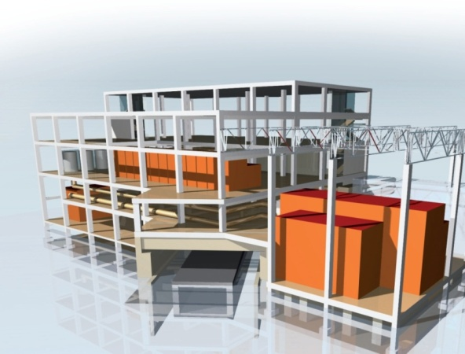
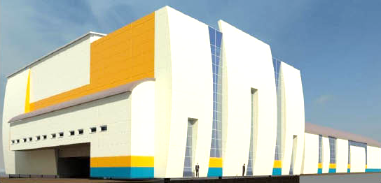


Технология проектирования
выполняется с использованием линейки продуктов компаний Autodesk и EPLAN Software & Service, адаптированных под специфику производства
Проектирование объектов в 3D позволяет:
визуально оценить результат проектирования;
сократить количество ошибок;
упростить процесс получения плоских изображений из трехмерных;
использовать гибкое проектирование, основанное на взаиморасположении объектов и связности всех частей проекта;

Slide 12
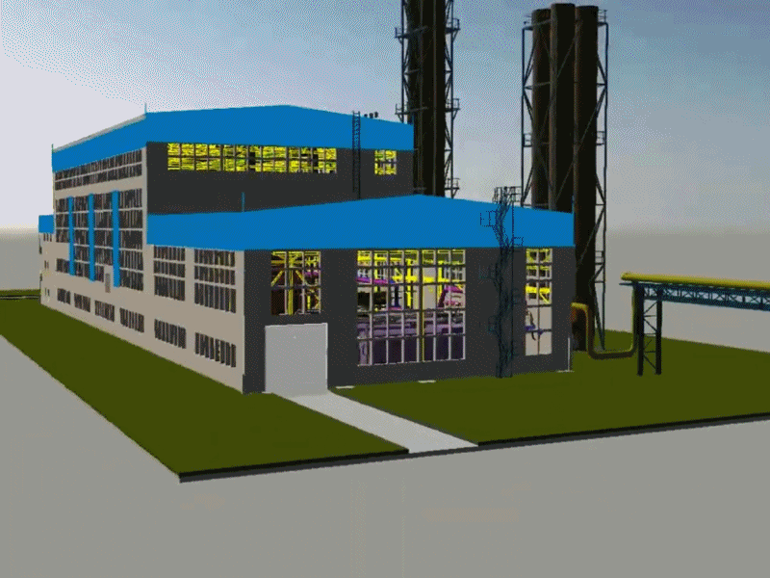
По нашему проекту построена и запущена Троицкая пуско-отопительная котельная 130 МВТ.

Slide 13
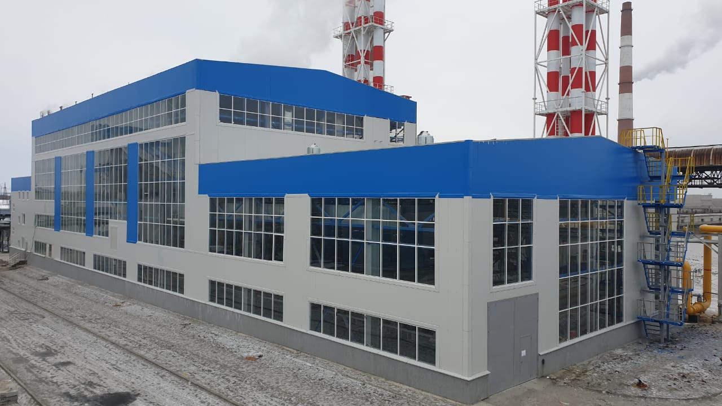
Троицкая пуско-отопительная котельная 130 МВТ.
Notes:
Построена и запущена

Slide 14
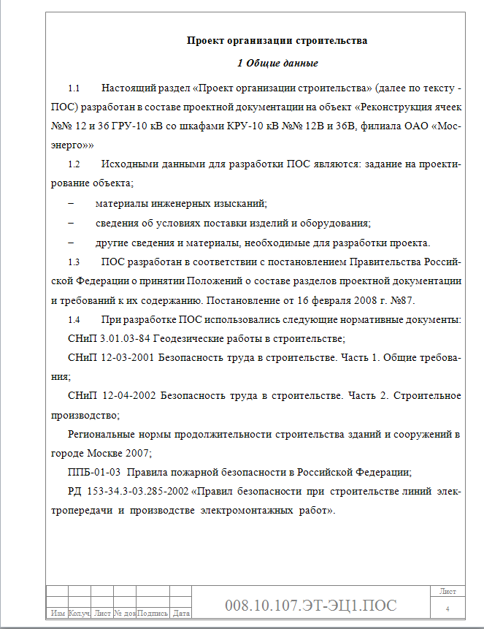

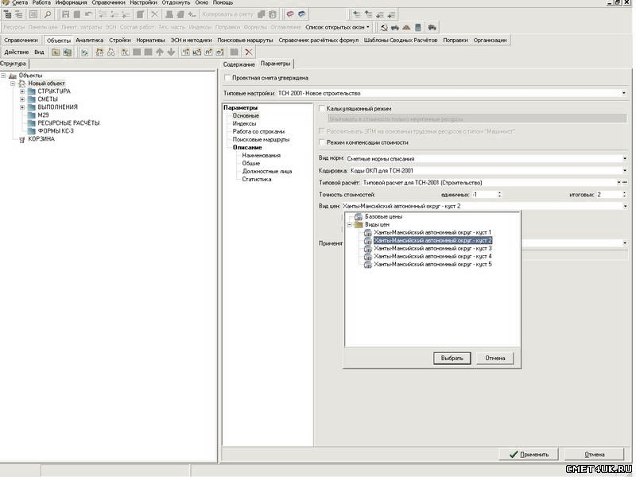
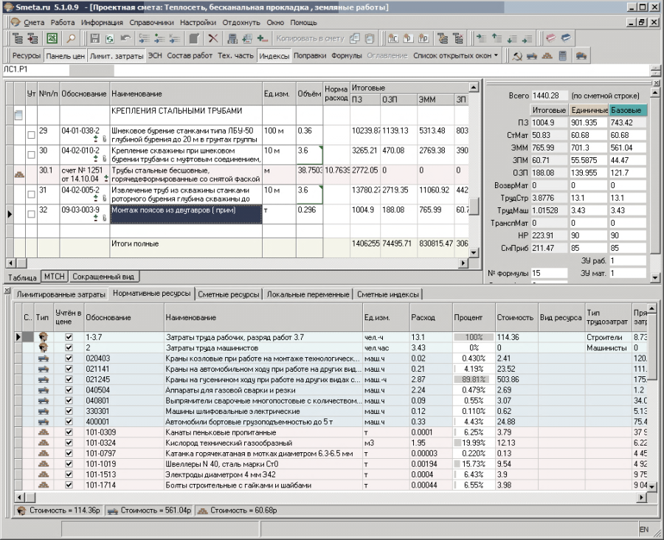

Расчет сметной стоимости
Выполняется в программных комплексах:
Смета.ру
Гранд-смета

Slide 15
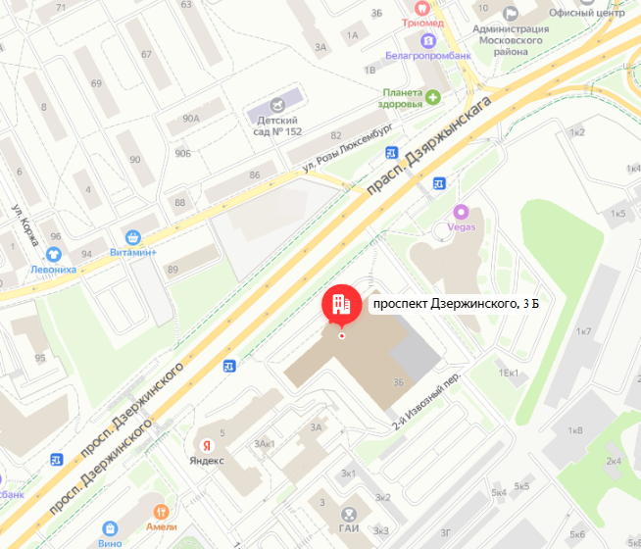
Контактная информация
СООО «РосЭнергоПроект-М»
Республика Беларусь, г. Минск
пр. Дзержинского 3б, пом.43
Тел/факс
+375 17 316-01-84
info@rosep-m.ru

Slide 16
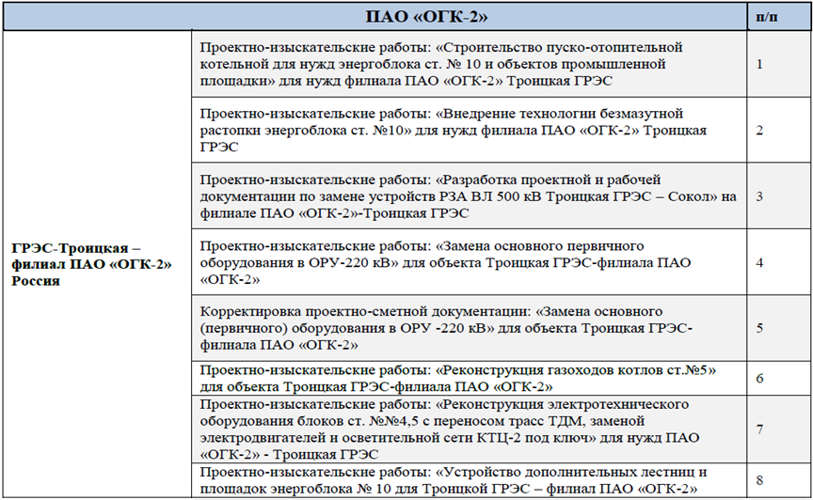
Опыт работ

Slide 17
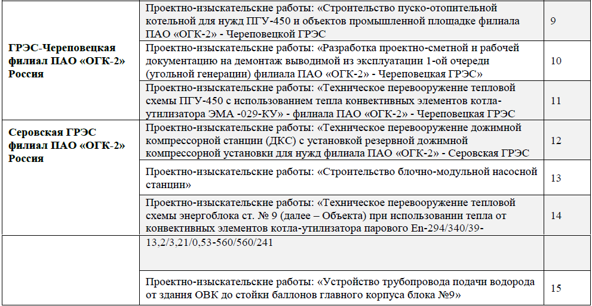
Опыт работ

Slide 18
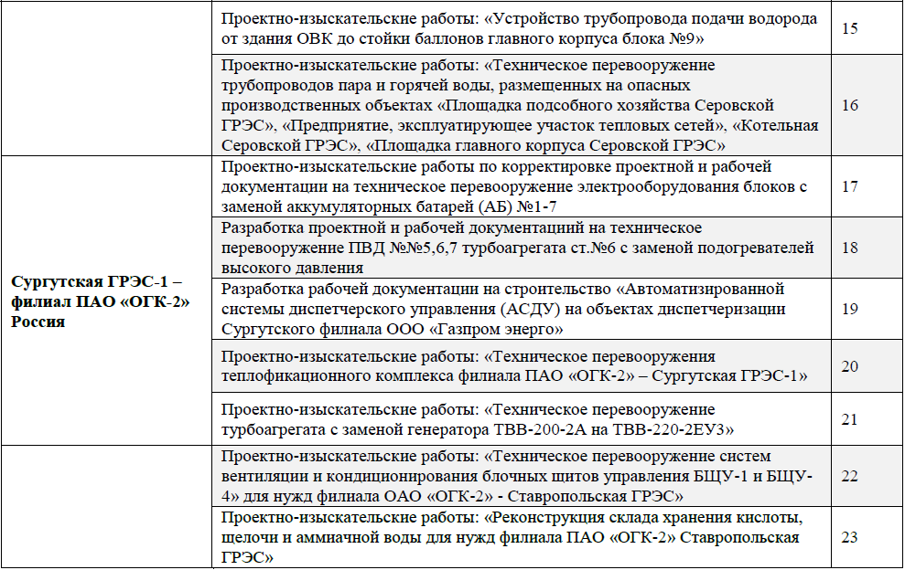
Опыт работ

Slide 19
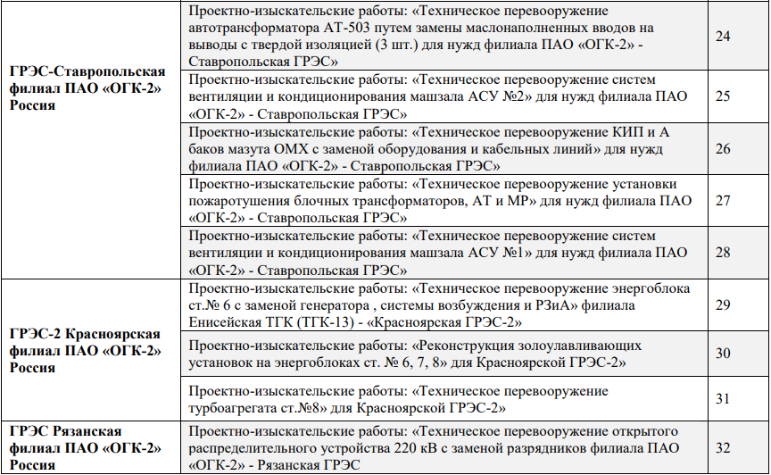
Опыт работ

Slide 20
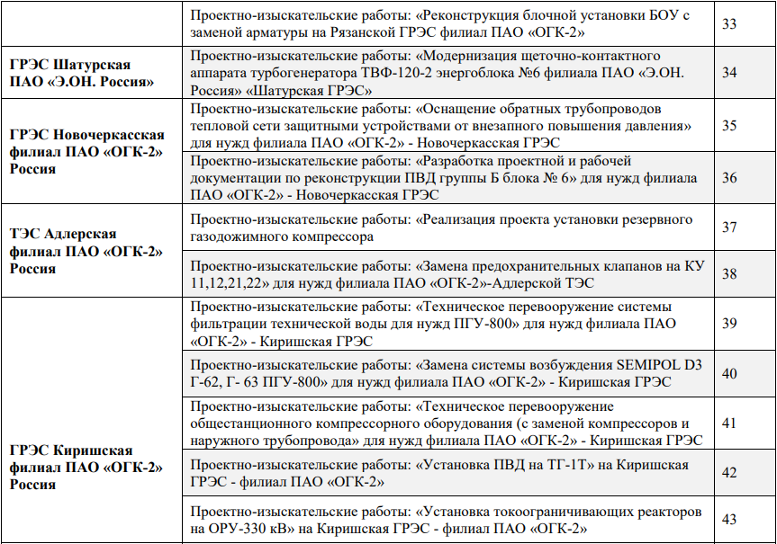
Опыт работ

Slide 21
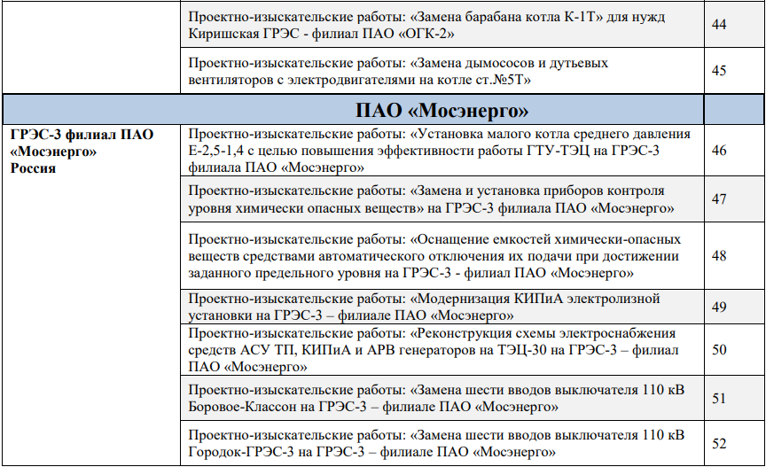
Опыт работ

Slide 22
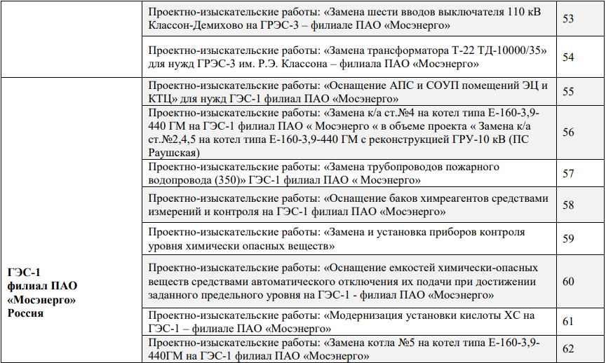
Опыт работ

Slide 23
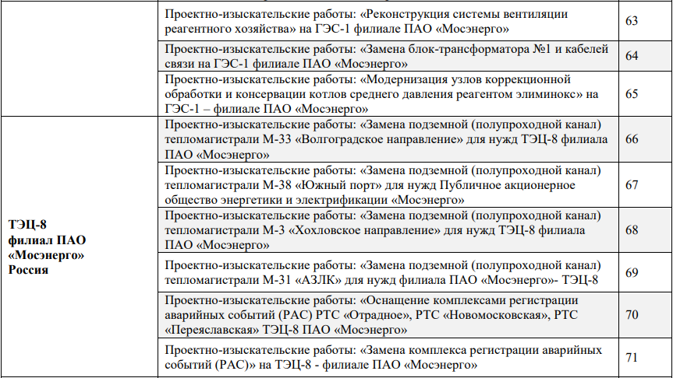
Опыт работ

Slide 24
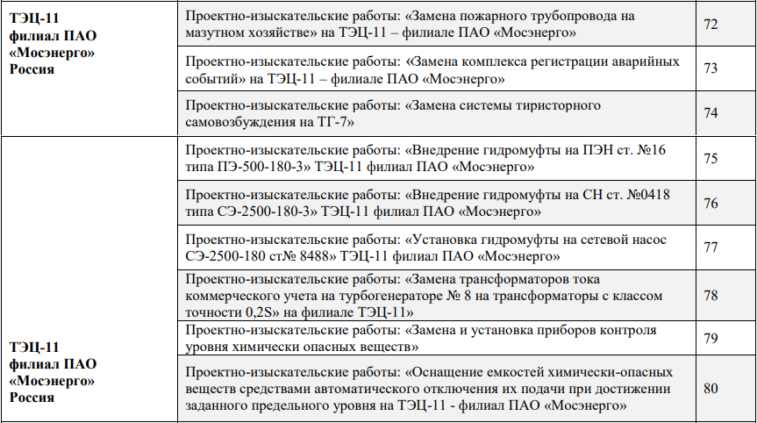
Опыт работ

Slide 25
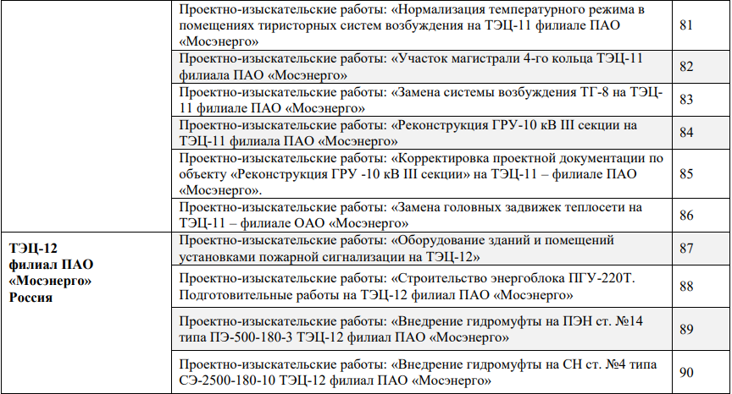
Опыт работ

Slide 26
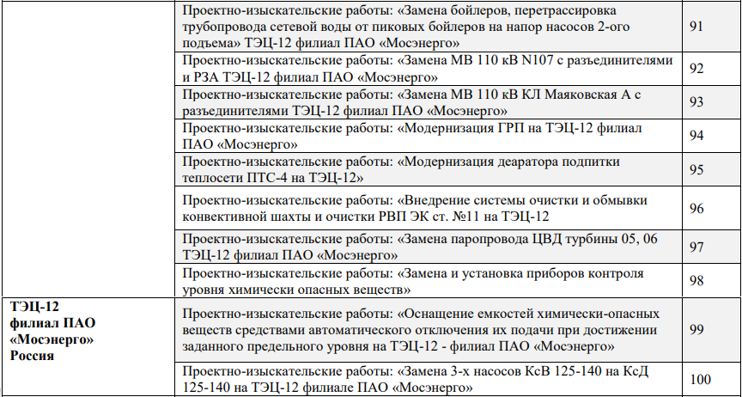
Опыт работ

Slide 27
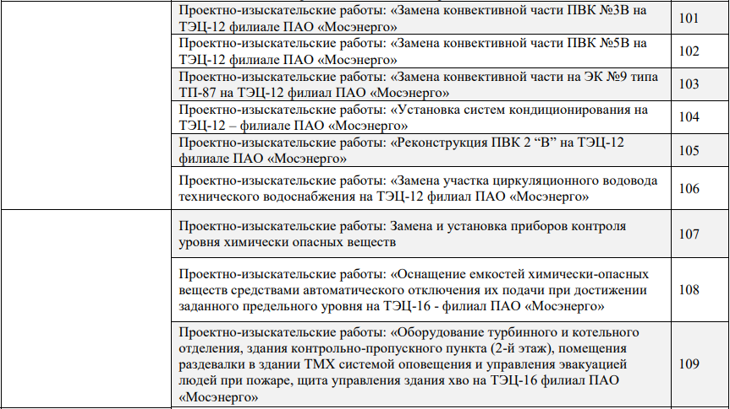
Опыт работ

Slide 28
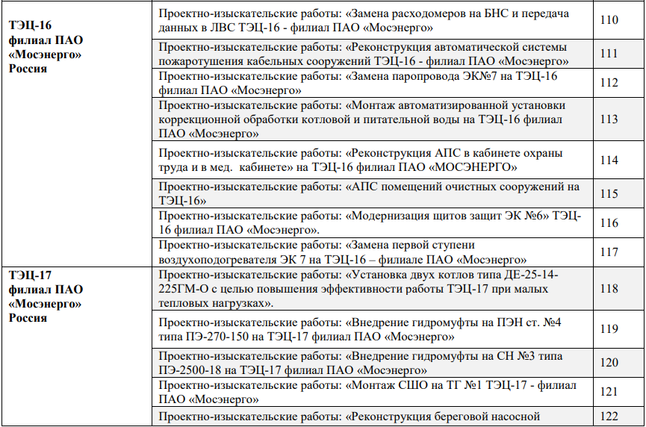
Опыт работ

Slide 29
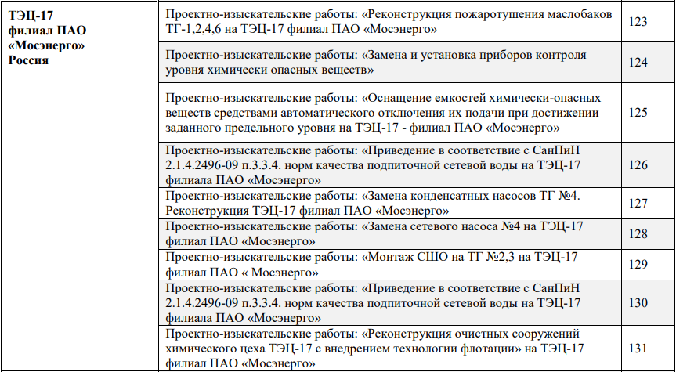
Опыт работ

Slide 30
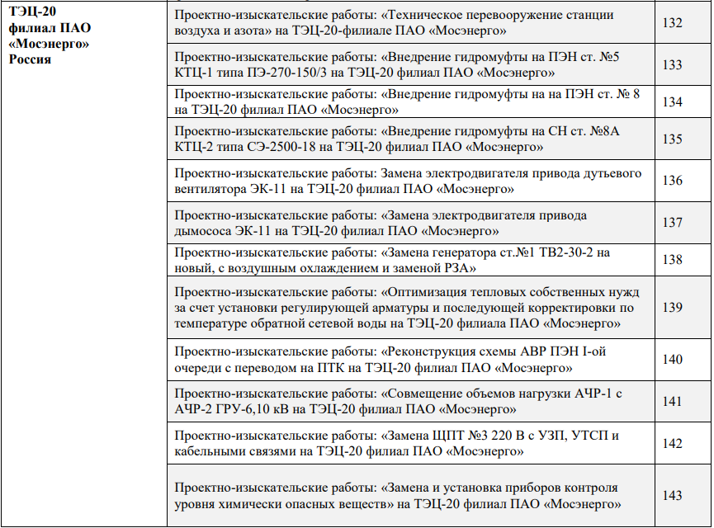
Опыт работ

Slide 31
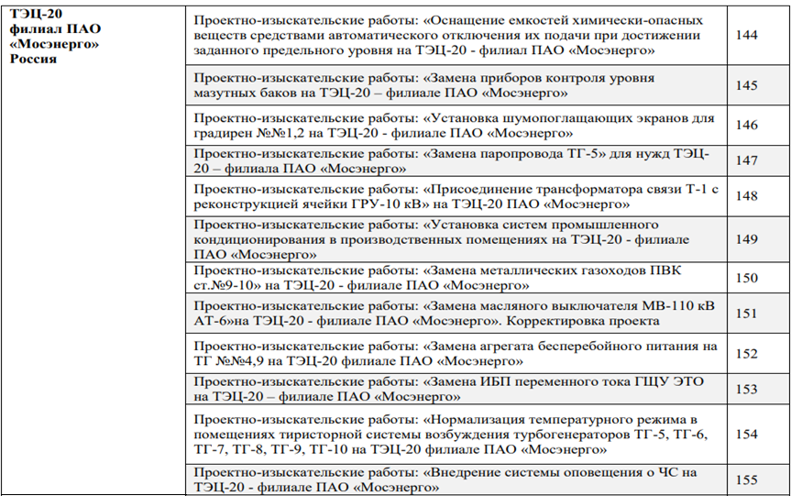
Опыт работ

Slide 32
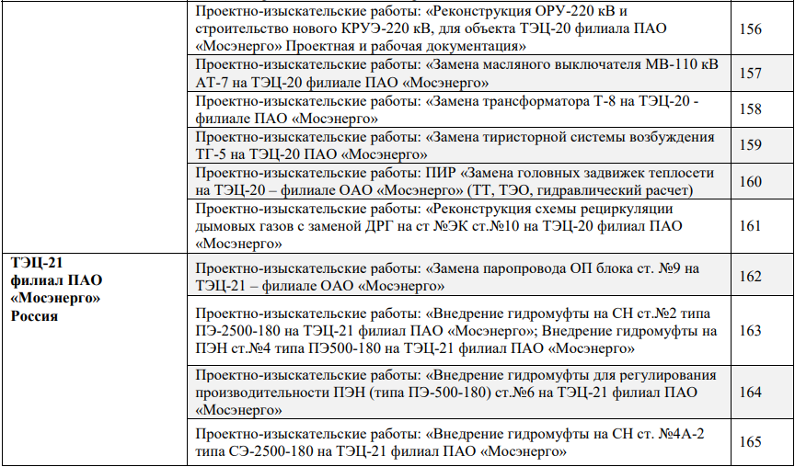
Опыт работ

Slide 33
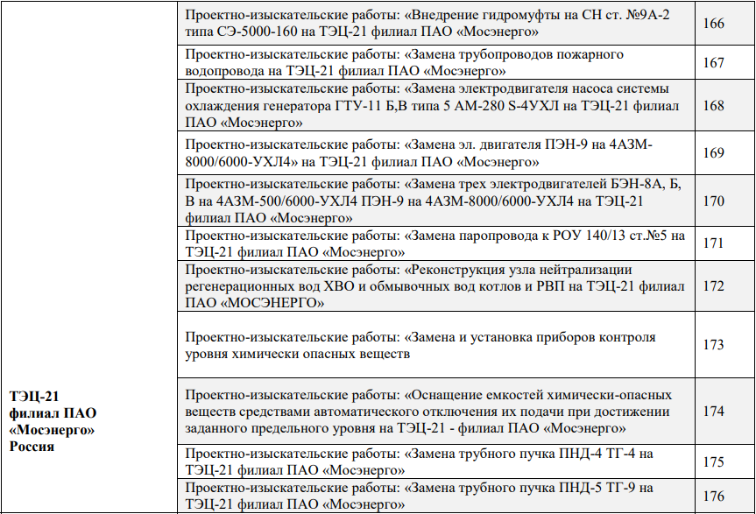
Опыт работ

Slide 34
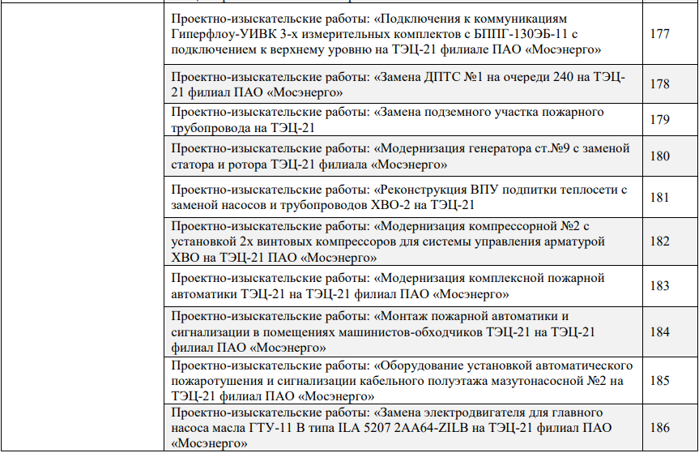
Опыт работ

Slide 35
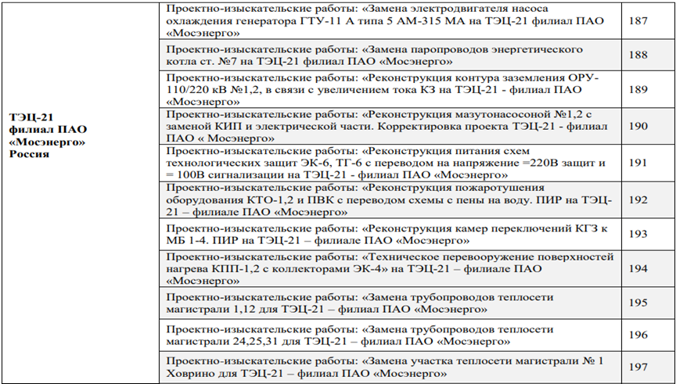
Опыт работ

Slide 36
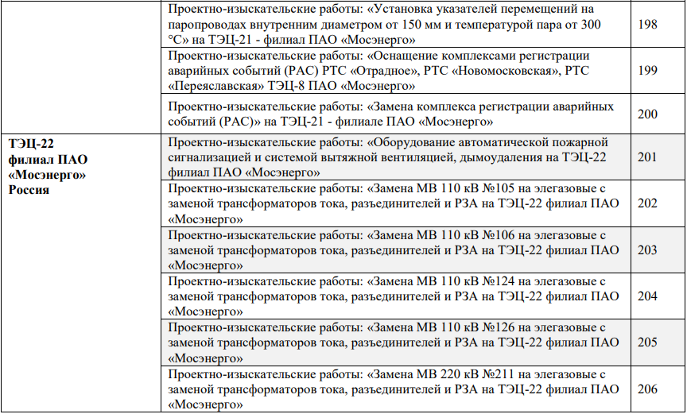
Опыт работ

Slide 37
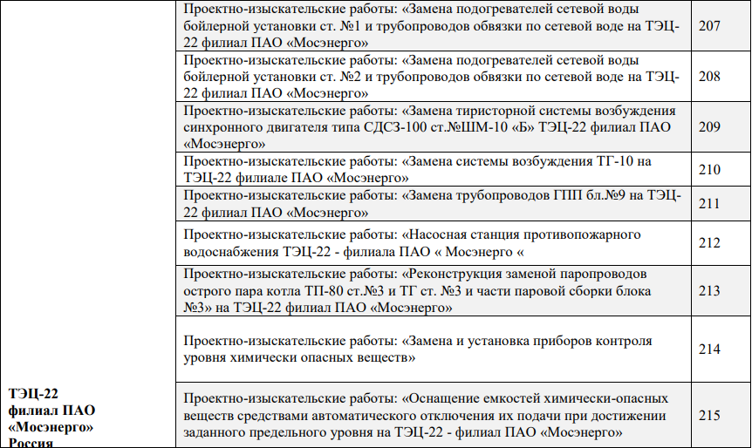
Опыт работ

Slide 38
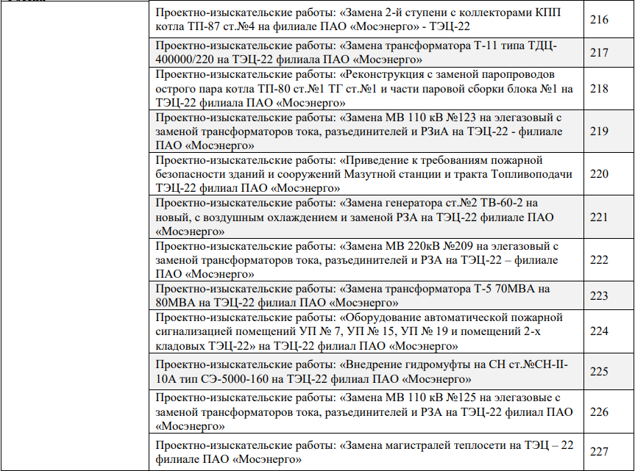
Опыт работ

Slide 39
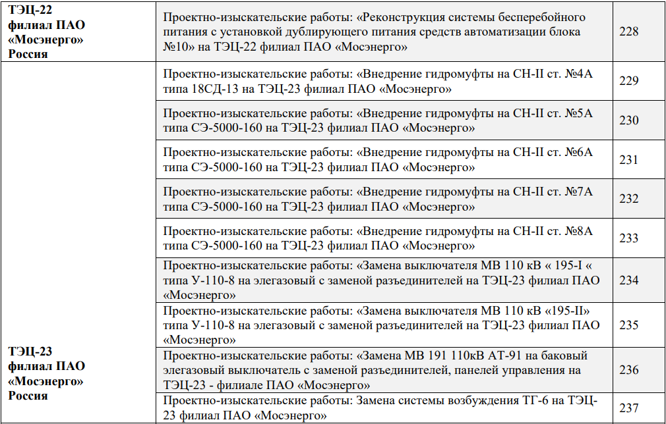
Опыт работ

Slide 40

Опыт работ

Slide 41

Опыт работ

Slide 42

Опыт работ

Slide 43

Опыт работ

Slide 44

Опыт работ

Slide 45

Опыт работ

Slide 46

Опыт работ

Slide 47

Опыт работ

Slide 48

Опыт работ

Slide 49

Опыт работ

Slide 50

Опыт работ

Slide 51

Опыт работ

Slide 52

Опыт работ

